Slide 1
決策樹系列演算法
輔大智慧金融實驗室 黃弘開
Email: kai830227@gmail.com

Slide 2
決策樹

Slide 3
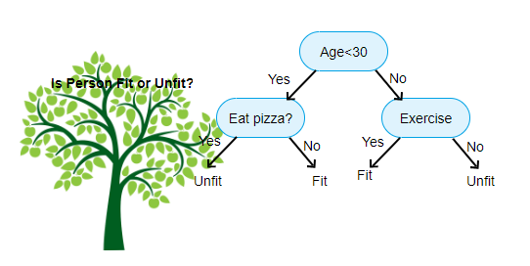
當我們想要推論一個人胖不胖？
Notes:
https://www.aitimejournal.com/@akshay.chavan/a-comprehensive-guide-to-decision-tree-learning

Slide 4

決策樹結構
根節點
在每個節點中，找出分類能力最好的屬性作為分類依據，分類後產出分支，遞迴上述過程直到滿足終止條件。
用某個屬性進行分類
（例如：年收入>100萬）
內部節點
葉節點
葉節點
葉節點
被分為某一個類別
（例如：違約／不違約）

Slide 5
如何衡量分類效果的好壞？
分割結果中，若具有較高同質性類別的節點，分割結果較佳，
以節點的不純度當作衡量屬性分類能力的標準（越低越好）
哪一個分類有較低的不純度？

Slide 6
要怎麼長出一顆決策樹？
生成一顆決策樹，需要考慮三個層面
如何生長
（分割指標）
如何停止
（剪枝規則）
如何處理缺失值
訓練模型時，依據什麼樣的分割指標去劃分
若沒有任何停止劃分的規則，容易發生過擬合
預剪枝：決策樹停止生成的規則
後剪枝：樹生成後，以某種規則剪枝
當選擇劃分屬性時，缺失值該怎麼處理
要對測試樣本進行劃分時，缺失值怎麼處理

Slide 7
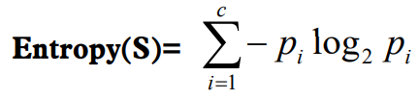


ID3
如何生長
（分割指標）
計算該節點的熵和所有分割屬性分割後的熵，取資訊增益最大的屬性作為分割屬性。
如何停止
（剪枝規則）
如何處理缺失值
缺點：資訊增益準則會偏好分類較多的特徵，例如「交易編號」

Slide 8


C4.5
如何生長
（分割指標）
以資訊增益率作為屬性分類標準，在資訊增益的基礎上加入懲罰項，克服ID3演算法偏好分類較多的特徵的缺點
資訊增益率 ＝ 資訊增益 ÷ 分類屬性的分割資訊值
如何停止
（剪枝規則）
如何處理缺失值

Slide 9
C4.5
如何生長
（分割指標）
資訊增益率 (Gain Ratio)
如何停止
（剪枝規則）
採用悲觀剪枝法 (Pessimistic Error Pruning)
由下往上檢視每一個內部節點，如果用葉節點替換後分類錯誤率下降，則進行剪枝。
如何處理缺失值
計算資訊增益時須乘上無缺失樣本的佔比
劃分樣本到子節點時，需要加入權重

Slide 10
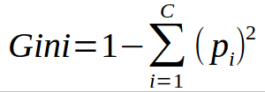

CART
如何生長
（分割指標）
以吉尼係數（吉尼不純度）作為屬性分類標準。
吉尼係數表示隨機抽取兩樣本，兩者類別不同的機率，吉尼係數越低表示樣本不純度越低。
如何停止
（剪枝規則）
如何處理缺失值

Slide 11
CART
如何生長
（分割指標）
採用代價複雜度剪枝
選擇代價複雜度最小的內部節點進行剪枝，每次剪枝後會生成一顆子樹，不斷進行剪枝直到剩下根節點
使用測試資料評估所有樹，選出分類效果最佳的樹
如何停止
（剪枝規則）
如何處理缺失值

Slide 12
CART
如何生長
（分割指標）
吉尼係數 (Gini Index)
如何停止
（剪枝規則）
代價複雜度剪枝
(Cost-Complexity Pruning)
如何處理缺失值
計算吉尼係數時須乘上無缺失樣本的佔比
使用替代劃分屬性劃分樣本到子節點
sklearn的CART沒有考慮缺失值

Slide 13
CART
CART 演算法也可用於迴歸問題
於任意一點作為劃分點，計算子節點目標變數的平均值作為該節點的輸出值
計算均方差 (MSE)
選擇 MSE 最小的劃分點作為劃分屬性

Slide 14
決策樹演算法比較
CART演算法
 | ID3 | C4.5 | CART
應用場景 | 分類 | 分類 | 分類、迴歸
樣本類型 | 離散型 | 離散型、連續型 | 離散型、連續型
分割標準 | 資訊增益 | 資訊增益率 | 吉尼係數
剪枝策略 | 無 | 後剪枝 | 後剪枝
缺失值處理 | 無，對缺失值敏感 | 有 | 有
運算速度 | 慢 | 慢 | 快

Slide 15
決策樹的優缺點
優點
可以處理非線性可分的分類問題
適用於類別型變數
易於解釋（可視覺化呈現樹的結構）
缺點
樣本發生一點變動，就會導致樹結構的改變
容易 overfitting
Notes:
（Greedy Strategy）

Slide 16
隨機森林

Slide 17
隨機森林
隨機森林是由多顆 CART樹所組成，且每個樹是互相獨立的，透過每棵樹投票作為最終的分類結果。
建立Ｎ個決策樹
隨機抽樣樣本
隨機選擇features
以所有數的平均值當預測結果

Slide 18

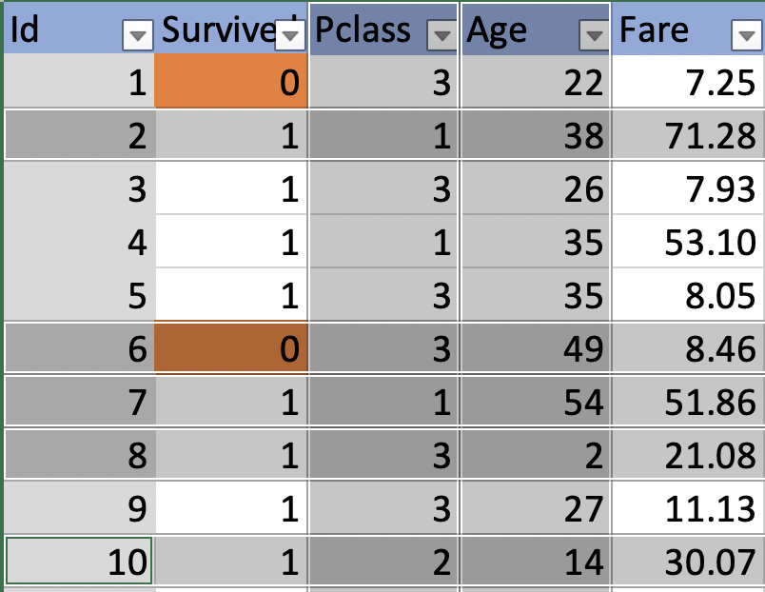
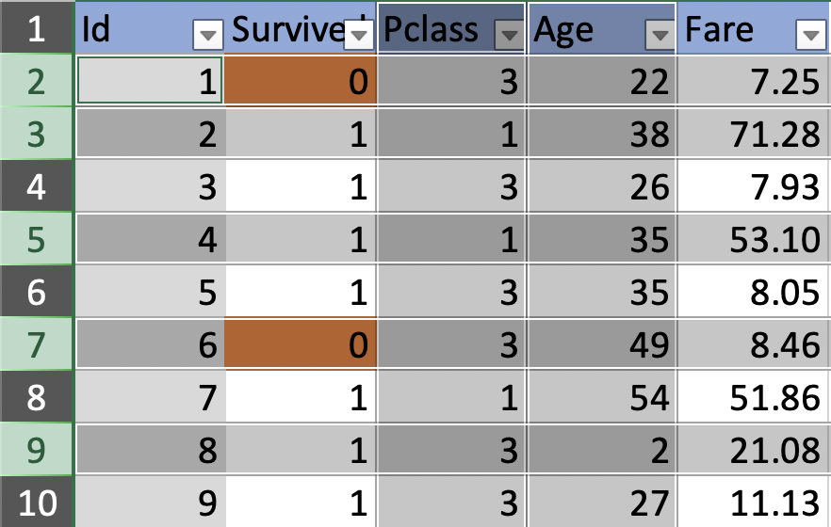
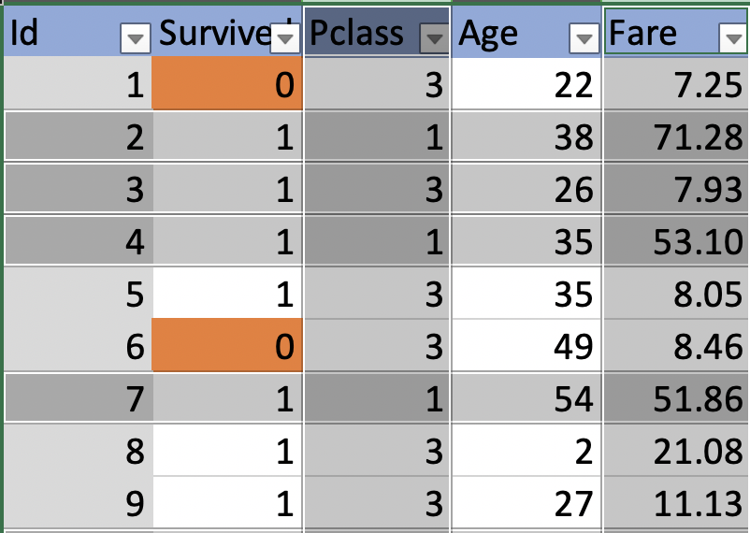
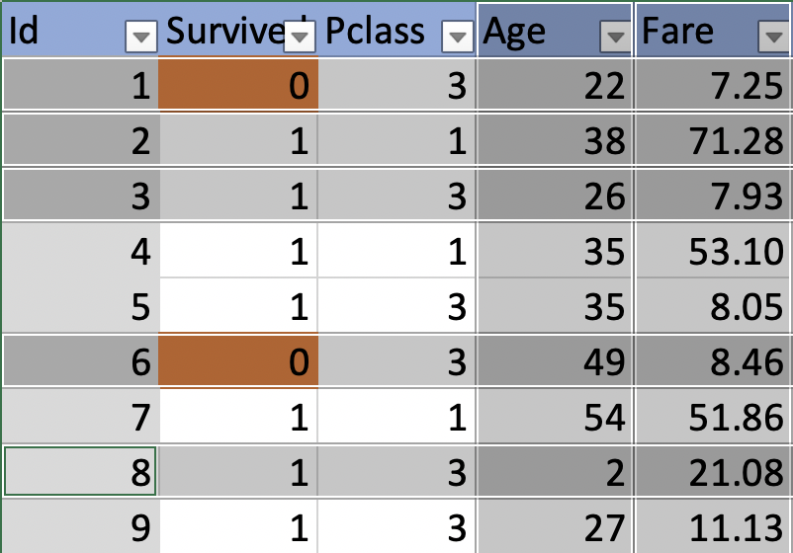
隨機森林

Slide 19
隨機森林
survived
deceased
survived
survived
Predict: Survived

Slide 20
隨機森林
生存機率
30%
生存機率
87%
生存機率
63%
生存機率
28%
Predict: 52%

